Slide 1

极值点偏移

Slide 2
高考中函数极值点问题属于考试热点、难点，几乎年年都在考查。其中我们常常会遇到极值点发生偏移，使函数图像失去了对称性，以此为背景的题常出现在压轴题位置。

Slide 3
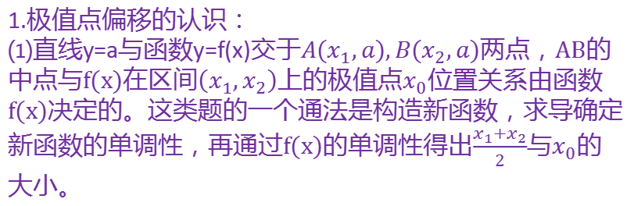
2.极值点的左偏与右偏：
函数极值点左右两侧图像由于“增减速度”的不同，从而出现了极值点左右偏移。

Slide 4
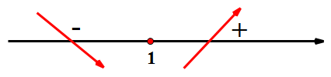
问题提出
解法一：

Slide 5
问题提出
几何画板动画演示
解法一：

Slide 6
问题提出

Slide 7
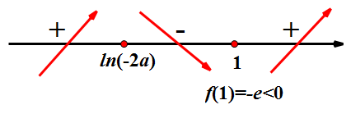
问题提出
解法一：

Slide 8
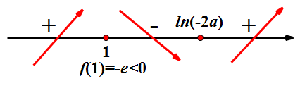
问题提出
解法一：

Slide 9
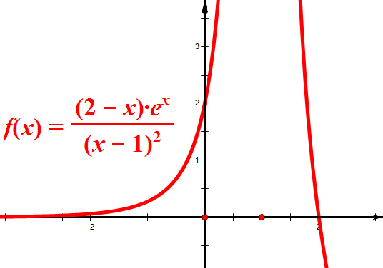
问题提出
解法二：（分离参数）

Slide 10
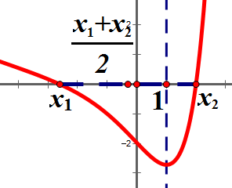
问题提出
极值点

Slide 11
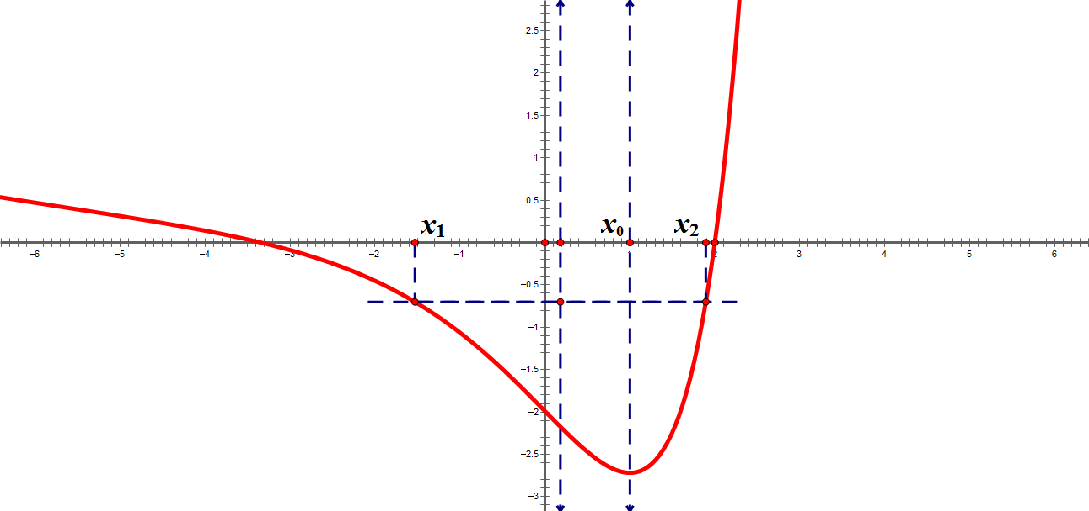
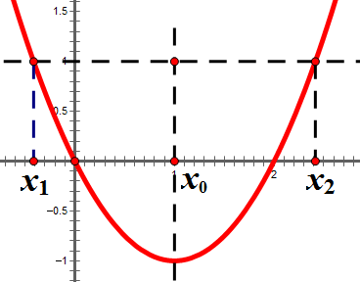
问题提出
极值点居中
极值点偏移

Slide 12
问题解决

Slide 13
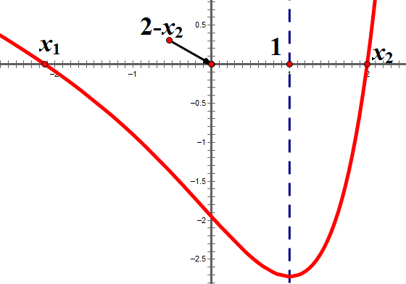
问题解决

Slide 14
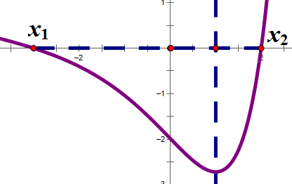
问题解决

Slide 15


归纳总结
不妨设
构造

Slide 16
准确定位
目标 ＋ 落实
成功 ＋ 提升
认真落实
坚持不懈

Slide 17
典例分析：
典例分析
题型1.对称构造函数+主元法

Slide 18
典例分析
解析：本题我们可以采用构造函数以及主元法去解决。

Slide 19
典例分析

Slide 20
题型2.比值/差值设参
典例分析

Slide 21
典例分析
解析：直接跳到第二问

Slide 22
题型3.对数平均值表达式
典例分析

Slide 23
典例分析
解析：这是一个典型的极值点偏移的问题，我们可以采用对数平均值不等式去处理。

Slide 24
典例分析

Slide 25
巩固练习

Slide 26
巩固练习

Slide 27
巩固练习

Slide 28
解决极值点偏移问题的基本方法：
⑴对称构造函数+主元法
⑵齐次化设参/差值设参
⑶对数平均值不等式

Slide 29
谢谢

